Slide 1
AI 활용 실무 프로젝트 · 최종 발표
FUTURE:M RADAR
배터리 소재 산업 경쟁 인텔리전스 자동화 플랫폼
공시 · 뉴스 · 재무 · 주가 · 원자재를 자동으로 모으고,
AI가 자사 관점의 시사점까지 붙여 경영 판단 직전 단계로 전달합니다.
9개사
4종
16개
5분
모니터링 대상
외부 데이터 소스
REST API
중요공시 감지 주기
발표자 [입력 필요]
2026. 09.
01 / 16 FUTURE:M RADAR
Notes:
FUTURE:M RADAR 발표를 시작하겠습니다. 배터리 소재 산업의 공시·뉴스·재무·주가·원자재 정보를 자동으로 모으고, AI가 자사 관점의 시사점까지 붙여주는 경쟁 인텔리전스 플랫폼입니다. 오늘은 왜 이 문제를 풀었는지, 어떻게 만들었는지, 무엇이 남았는지 순서로 말씀드리겠습니다.

Slide 2
AGENDA
발표 순서
01
02
03
문제 정의
주요 기능 및 구현
결과 및 회고
매일 9개사를 손으로 도는 업무
지연 · 중복 · 해석 부재의 3중 병목
‘판단까지의 거리’로 문제를 재정의
4계층 아키텍처와 기술 스택
정확도를 만든 3개의 전처리 규칙
교육 내용 연계 · 멘토링 반영
구현 결과 화면
정량 · 정성 기대 효과
인사이트 · 회고 · 교육 소감
02 / 16 FUTURE:M RADAR
Notes:
발표는 크게 세 부분입니다. 첫째 문제 정의, 둘째 기능과 구현, 셋째 결과와 회고입니다.

Slide 3
01 PROBLEM · 업무 정의
경쟁사·고객사 동향 파악은 매일 9개사를 손으로 도는 일이었습니다
모니터링 대상
기존 수작업 흐름
포스코퓨처엠을 기준으로 한 배터리 소재 밸류체인
매일 반복되며, 어느 단계도 기록으로 남지 않습니다
자사
01
DART 전자공시 접속
9개사를 하나씩 검색하고 접수일 기준으로 훑어봄
포스코퓨처엠
02
뉴스 포털 개별 검색
회사명 + 배터리 키워드를 조합해 매체별로 재검색
경쟁사
포스코홀딩스 · LG화학 · 에코프로비엠 · 엘앤에프
03
중복 기사 수동 선별
같은 이슈가 4~5개 매체에 재생산되어 눈으로 걸러냄
고객사
04
중요도 판단
담당자 경험에 의존 · 판단 기준이 사람마다 다름
LG에너지솔루션 · 삼성SDI · SK온 · 현대차
총 9개사 · 사용자가 상장기업을 직접 추가할 수 있습니다
05
메일·메신저 수동 공유
요약과 시사점을 그때그때 다시 작성
실측 · 9개사 최근 30일 기준 수집량
DART 공시 55건 · 뉴스 40건 — 이 중 담당자가 실제로 판단에 쓰는 것은 매일 소수 건에 불과했습니다.
03 / 16 FUTURE:M RADAR
Notes:
제가 개선하려 한 업무는 배터리 소재 밸류체인 9개사의 동향 모니터링입니다. 자사 1개, 경쟁사 4개, 고객사 4개입니다. 기존에는 DART에 들어가 회사별로 검색하고, 뉴스도 따로 찾고, 중복 기사를 눈으로 걸러내고, 중요도를 경험으로 판단해 메일로 공유했습니다. 최근 30일 기준 실제 수집량은 공시 55건, 뉴스 40건입니다.

Slide 4
01 PROBLEM · 문제의 크기
정보가 없는 게 아니라, 늦고 · 겹치고 · 해석이 없었습니다
지연
중복
해석
1일
4~5건
0건
공시 접수 → 담당자 인지
동일 이슈의 매체 재생산
원문에 붙어 있는 자사 관점
하루 1회 확인 기준. 계약·증자 공시는 당일 주가와 경쟁 대응에 직접 영향을 주지만, 확인은 다음 사이클에서야 이뤄집니다.
‘에코프로 휴머노이드 로봇 배터리’ 한 건이 5개 매체 기사로 노출되어, 읽는 시간의 상당 부분이 같은 내용 재확인에 쓰입니다.
DART 원문과 뉴스에는 ‘우리에게 무슨 의미인가’가 없습니다. 매번 담당자가 다시 해석하고, 기준은 사람마다 달라집니다.
누적하면
9개사 × 약 10분 = 하루 90분 · 월 약 30시간
※ 시간 수치는 실측이 아닌 담당 업무 기준 추정치입니다. 수집량(공시 55건·뉴스 40건)만 실측값입니다.
04 / 16 FUTURE:M RADAR
Notes:
이 업무의 문제는 정보가 부족한 게 아니었습니다. 첫째 지연, 하루 한 번 확인이라 공시 인지가 하루 늦습니다. 둘째 중복, 같은 이슈가 4~5개 매체로 재생산됩니다. 셋째 해석 부재, 원문 어디에도 우리 관점의 시사점이 없습니다. 시간으로 환산하면 월 30시간 정도인데, 이건 실측이 아니라 추정치라는 점을 분명히 말씀드립니다.

Slide 5
01 PROBLEM · 관점과 가설
‘모으는 문제’가 아니라 ‘판단까지의 거리’ 문제로 정의했습니다
문제를 바라본 세 가지 기준
설정한 가설
H1
수집과 중복 제거를 자동화하면, 사람이 확인할 대상은 40건에서 핵심 3건으로 줄어든다.
반복성
매일 같은 순서로 같은 사이트를 도는가
판단 개입도
H2
LLM에 ‘요약’이 아니라 ‘자사 관점 시사점’을 강제 출력시키면, 재해석 단계 자체가 사라진다.
사람의 해석이 반드시 필요한 단계인가
근거 추적성
H3
중요 공시는 사람이 찾으러 가는 것이 아니라, 시스템이 채널로 밀어주는 것이 맞다.
결론을 원문까지 되짚을 수 있는가
이 문제를 선택한 이유
세 기준을 모두 충족하는 유일한 업무였고, 결과물이 실제 경영 판단에 바로 쓰이는 형태로 남기 때문입니다.
05 / 16 FUTURE:M RADAR
Notes:
문제를 반복성, 판단 개입도, 근거 추적성 세 기준으로 봤습니다. 그리고 세 가지 가설을 세웠습니다. 수집·중복제거 자동화로 확인 대상을 줄일 수 있다, LLM에게 요약이 아니라 자사 관점 시사점을 강제하면 재해석이 사라진다, 중요 공시는 푸시가 맞다. 이 세 가설이 그대로 구현의 뼈대가 됐습니다.

Slide 6
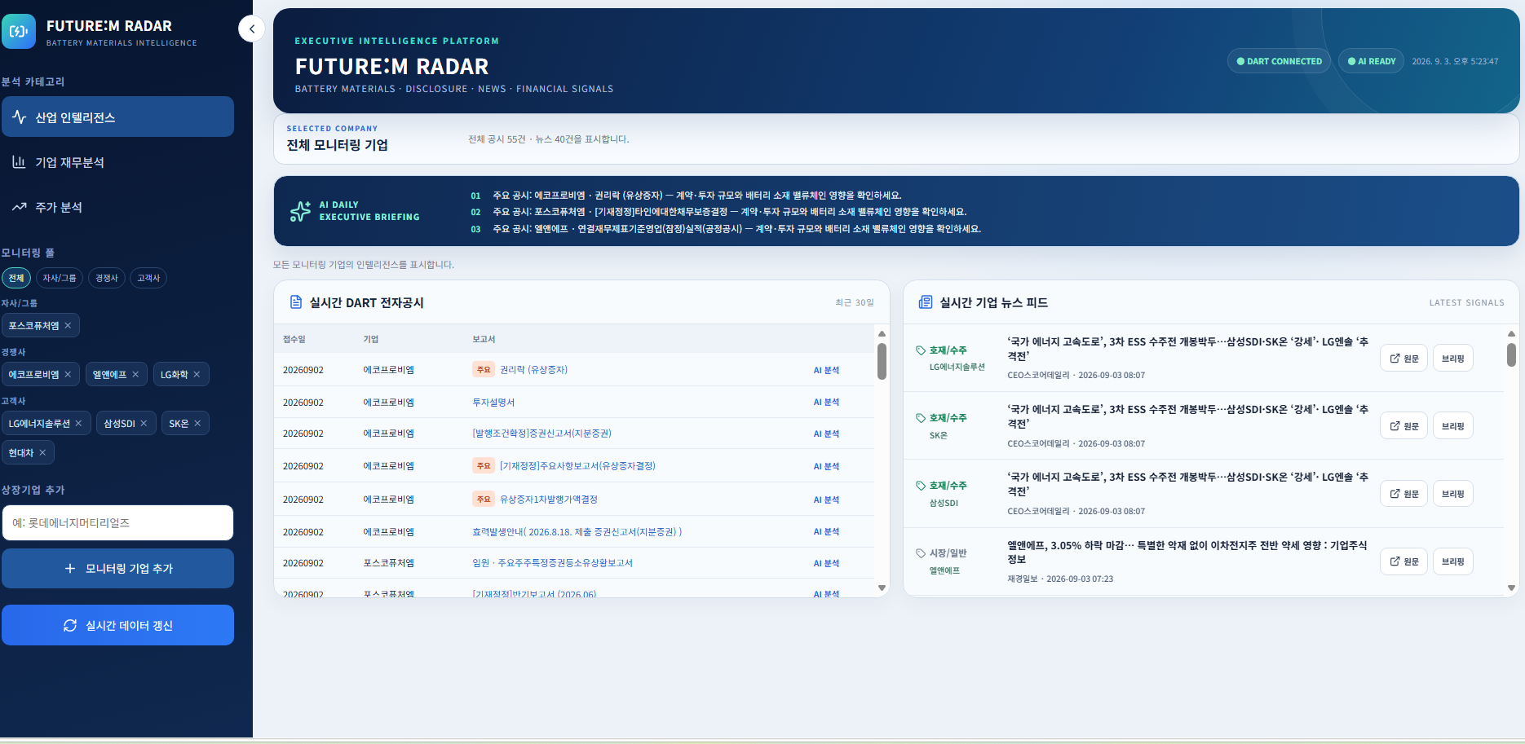
02 BUILD · 서비스 개요
하나의 화면에서 공시 · 뉴스 · 재무 · 주가 · 원자재까지 이어집니다
01
산업 인텔리전스
실제 구현 화면 · 산업 인텔리전스
9개사 공시·뉴스 통합 피드와 AI 데일리 브리핑
02
경쟁사 신호 히트맵
4개 축으로 분류한 30일 이벤트 히트맵
03
기업 재무분석
OpenDART 손익·재무상태·현금흐름 8분기
04
주가 분석
이동평균·RSI·변동성, 경쟁사 상대수익률
05
원자재 가격
좌측 사이드바에서 모니터링 기업을 관리하고, 상단 AI 데일리 브리핑이 그날 확인해야 할 3건을 자동 선별합니다.
하단은 실시간 DART 공시와 뉴스 피드입니다.
KOMIS 리튬·니켈·코발트·망간 시세 수집
06 / 16 FUTURE:M RADAR
Notes:
구현한 서비스는 다섯 개 화면으로 구성됩니다. 산업 인텔리전스, 경쟁사 신호 히트맵, 재무분석, 주가분석, 원자재 가격입니다. 화면 상단의 AI 데일리 브리핑이 오늘 확인할 3건을 자동으로 뽑아줍니다.

Slide 7
02 BUILD · 아키텍처
수집 · 처리 · 분석 · 표현을 분리한 4계층 구조
DATA SOURCES
BACKEND
INTELLIGENCE
OUTPUT
외부 데이터 수집
FastAPI 처리 계층
AI 분석 계층
표현 · 전달 계층
OpenDART 전자공시
Google News RSS
네이버 금융 시세
KOMIS 광물가격
기업명 검증·별칭 매칭
9개사 병렬 수집
뉴스 중복 제거
주요 공시 12유형 판별
Gemini flash-lite (1차)
OpenAI GPT-4o (폴백)
JSON 스키마 강제 검증
LangSmith 실행 추적
React 대시보드
Telegram 자동 알림
이메일(SMTP) 발송
발송 이력 SQLite 기록
›
›
›
상시 실행 백그라운드 워커 2개
이렇게 나눈 이유
중요 공시 스캔 5분 주기 · KOMIS 원자재 수집 1시간 주기
FastAPI lifespan에서 asyncio 태스크로 기동·정리합니다.
데이터 소스가 바뀌어도 분석·표현 계층은 그대로 둘 수 있습니다.
실제로 원자재 소스를 SMM에서 KOMIS로 교체할 때 수집 모듈만 바꿨습니다.
07 / 16 FUTURE:M RADAR
Notes:
아키텍처는 수집, 처리, 분석, 표현 네 계층으로 분리했습니다. 계층을 나눈 실질적 이득은 교체 비용입니다. 원자재 가격 소스를 SMM에서 KOMIS로 바꿀 때 수집 모듈 하나만 교체하면 됐습니다. 백그라운드 워커 두 개가 상시 돌면서 중요 공시는 5분마다, 원자재는 1시간마다 수집합니다.

Slide 8
02 BUILD · 기술 스택
교육에서 배운 기술을 예제가 아니라 운영 구조에 적용했습니다
Frontend
Backend
AI · LLM
React 19 + Vite
Recharts 차트
Lucide 아이콘
단일 페이지 · 5개 뷰
FastAPI + Uvicorn
REST API 16종
ThreadPoolExecutor 병렬화
Pydantic 스키마 검증
Gemini flash-lite
OpenAI GPT-4o 폴백
JSON 응답 강제 + 재검증
역할 지정 프롬프트
Data
알림
운영 · 관측
OpenDartReader
feedparser (RSS)
pandas 정규화
SQLite 2종 (알림·시세)
Telegram Bot API
SMTP · STARTTLS
HTML + 텍스트 동시 발송
수신자별 채널 on/off
LangSmith @traceable
관리자 인증 (헤더)
.env 시크릿 분리
발송 이력 멱등 처리
11
백엔드 서비스 모듈
16
REST API
1,621
App.jsx 라인
3,300+
전체 코드 라인
2
백그라운드 워커
08 / 16 FUTURE:M RADAR
Notes:
기술 스택입니다. 프론트는 React와 Recharts, 백엔드는 FastAPI, AI는 Gemini를 1차로 쓰고 실패하면 GPT-4o로 넘어갑니다. 관측은 LangSmith로 붙였습니다. 규모는 백엔드 서비스 모듈 11개, API 16개, 전체 3,300줄 정도입니다.

Slide 9
02 BUILD · 핵심 로직
정확도를 만든 것은 모델이 아니라 세 개의 전처리 규칙이었습니다
01
뉴스 중복 제거
02
4축 신호 분류와 가중치
03
AI 출력 검증과 3단 폴백
제목을 토픽 키워드 집합으로 변환하고 조사·불용어·회사명을 제거합니다.
두 기사의 키워드 자카드 유사도가 0.38 이상이거나 공통 키워드가 3개 이상이면 같은 이슈로 판정합니다.
‘전고체·하이니켈’ 같은 테마 키워드가 2개 이상 겹쳐도 동일 이슈로 묶습니다.
수주·공급 / 투자·CAPEX / 기술·포트폴리오 / 리스크 네 축을 정규식으로 분류합니다.
가중 합산 0.2 · 0.2 · 0.15 · 0.45 — 리스크에 가장 큰 가중치를 둡니다.
고위험 신호가 있거나 이슈가 5건 이상이면 ‘확인 필요’로 승격합니다.
프롬프트에서 3개 문장의 역할을 각각 지정합니다 — 사실·밸류체인·자사 대응.
응답은 JSON으로 강제하고, 감정·우선순위를 화이트리스트로 재검증합니다.
Gemini 실패 → GPT-4o → 기본 결과 순으로 내려가 화면이 비지 않게 했습니다.
결과 · 매체 재생산 기사를 1건의 대표 기사로 축약
결과 · 9개사를 확인필요 / 관찰강화 / 일반 4단계로 자동 등급화
결과 · LLM 장애 상황에서도 화면과 알림이 중단되지 않음
같은 모델을 쓰더라도 입력 데이터를 정리하고 출력 형식을 강제했을 때 결과 품질이 가장 크게 달라졌습니다.
09 / 16 FUTURE:M RADAR
Notes:
이 프로젝트에서 품질을 만든 건 모델 선택이 아니라 세 가지 규칙이었습니다. 첫째 뉴스 중복 제거, 제목 키워드 유사도로 같은 이슈를 묶습니다. 둘째 4축 신호 분류인데 리스크에 0.45로 가장 큰 가중치를 뒀습니다. 셋째 AI 출력 검증과 3단 폴백입니다. 같은 모델이라도 입력을 정리하고 출력 형식을 강제했을 때 결과가 가장 크게 좋아졌습니다.

Slide 10
02 BUILD · 자동 알림
중요 공시는 찾으러 가는 것이 아니라 도착합니다
01
02
03
04
05
06
5분 주기 스캔
›
주요 공시 판별
›
원문 본문 수집
›
AI 분석
›
채널 발송
›
발송 이력 기록
9개사 최근 2일 공시 조회
공급계약·시설투자 등 12유형
DART 뷰어 HTML 파싱
요약 3문장 + 핵심 수치 추출
Telegram · 이메일 동시
중복 발송 원천 차단
같은 공시를 두 번 보내지 않는 구조
수신자와 채널을 운영자가 직접 관리
알림 내용도 대시보드와 동일한 기준
수신자 ID · 접수번호 · 채널을 복합 기본키로 둔 발송 이력 테이블에 기록합니다. 스캔이 5분마다 반복되어도 이미 보낸 건은 조회 단계에서 걸러지므로, 재시작이나 중복 실행에도 안전합니다.
관리자 페이지에서 이름·Telegram Chat ID·이메일을 등록하고 채널별로 켜고 끌 수 있습니다. 테스트 발송 버튼으로 연결 상태를 즉시 확인합니다. 비밀번호는 API 응답에 포함하지 않습니다.
같은 AI 분석 결과를 화면·Telegram·이메일이 공유합니다. 이메일은 HTML과 텍스트를 함께 보내고, 본문 하단에 DART 원문 링크를 넣어 근거를 항상 되짚을 수 있게 했습니다.
10 / 16 FUTURE:M RADAR
Notes:
가설 3번, 중요 공시는 푸시가 맞다를 구현한 부분입니다. 5분마다 스캔해서 12개 주요 공시 유형에 걸리면 원문을 파싱하고 AI 분석을 붙여 텔레그램과 이메일로 동시에 보냅니다. 핵심은 중복 발송 차단인데, 수신자·접수번호·채널을 복합키로 기록해서 5분마다 스캔이 돌아도 같은 건은 다시 나가지 않습니다.

Slide 11
02 BUILD · 교육 연계
교육 내용과 구현의 연결
왼쪽 두 칸은 발표자가 직접 채우는 영역입니다. 오른쪽은 실제 코드에 적용된 결과입니다.
주차
학습한 개념 · 기술
프로젝트에 적용된 결과 (코드 기준)
W1
[입력 필요]
ai_service.py · 시스템 프롬프트에 ‘배터리·소재 산업 수석 애널리스트’ 역할을 부여하고, 3개 요약 문장의 역할을 각각 지정했습니다.
W2
[입력 필요]
validate_result() · LLM 응답을 JSON으로 강제하고 감정·우선순위 값을 화이트리스트로 재검증한 뒤 화면에 넘깁니다.
W3
[입력 필요]
Gemini → GPT-4o → 기본 결과 3단 폴백과 LangSmith @traceable 적용으로 실행 시간·오류를 추적합니다.
W4
[입력 필요]
FastAPI 백엔드와 React 프론트를 분리하고, 16종 REST API와 Pydantic 스키마로 계약을 고정했습니다.
기술 선택 이유 · 대안 검토
시행착오에서 얻은 학습점
[입력 필요] 예: Gemini를 1차로 둔 이유, 검토했던 대안과 배제 근거
[입력 필요] ※ 실제 사례는 15페이지 회고 슬라이드에 정리되어 있습니다
11 / 16 FUTURE:M RADAR
Notes:
교육에서 배운 내용이 어느 코드에 어떻게 들어갔는지 정리한 표입니다. 주차와 개념 칸은 발표 전에 실제 커리큘럼에 맞춰 채워 넣으세요.

Slide 12
02 BUILD · 멘토링 반영
멘토링 · 코칭 피드백 반영 과정
받은 피드백과 실제 반영 결과를 회차별로 채워 넣는 영역입니다.
받은 피드백
반영한 내용
변화 · 결과
1차
[입력 필요]
›
[입력 필요]
›
[입력 필요]
2차
[입력 필요]
›
[입력 필요]
›
[입력 필요]
3차
[입력 필요]
›
[입력 필요]
›
[입력 필요]
작성 팁
‘무엇을 지적받았는가’보다 ‘그래서 코드·화면의 무엇이 어떻게 바뀌었는가’를 한 줄로 쓰면 전달력이 가장 높습니다.
12 / 16 FUTURE:M RADAR
Notes:
멘토링에서 받은 피드백과 반영 결과를 회차별로 정리하는 슬라이드입니다. 발표 전에 실제 내용으로 채워 넣으세요.

Slide 13
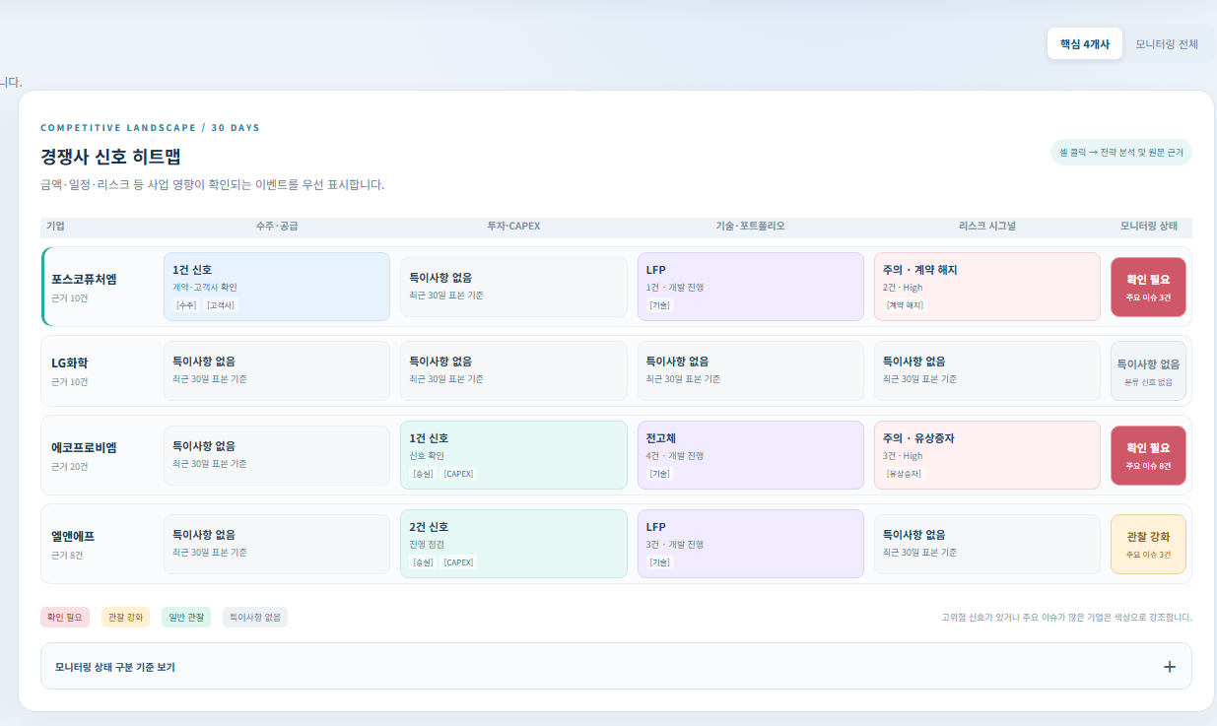
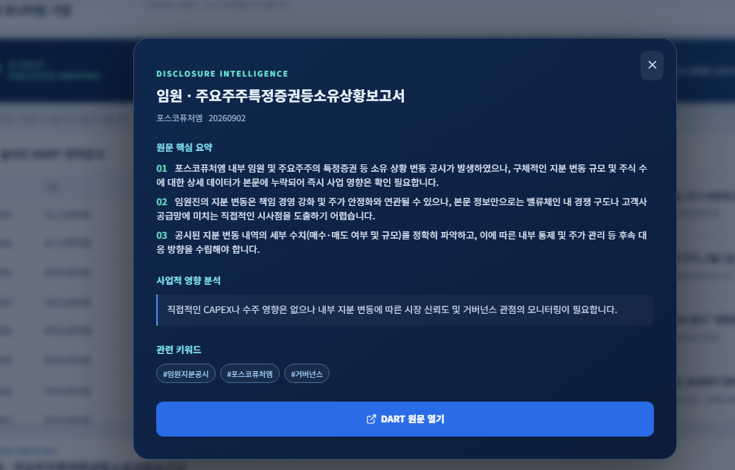
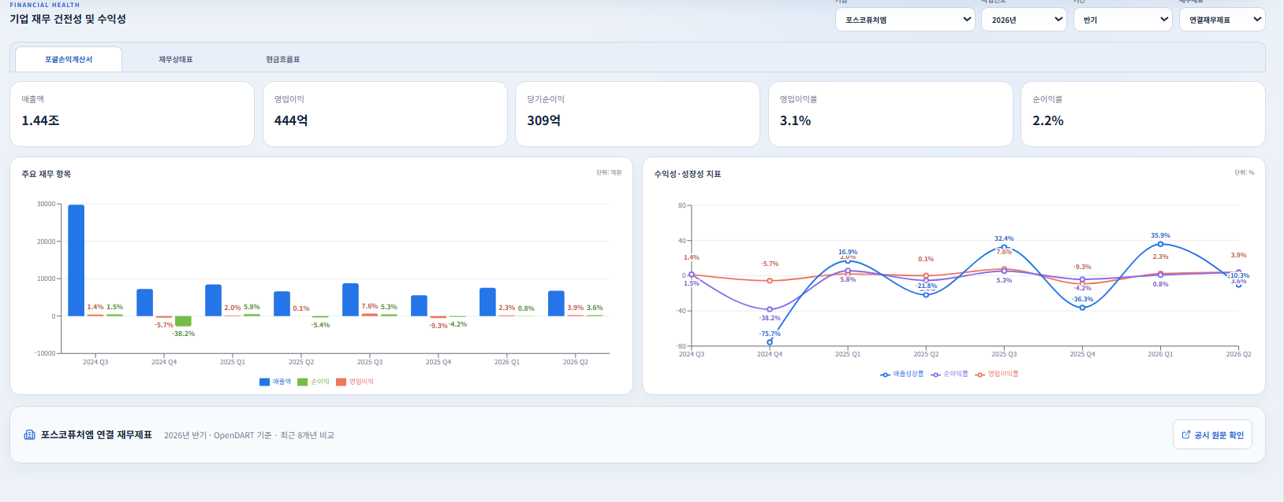
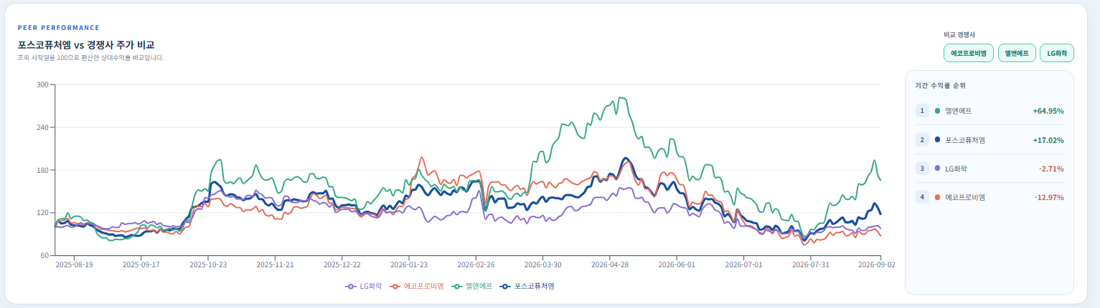
03 RESULT · 구현 결과
구현 결과 — 실제 동작 화면
모든 분석 결과에는 DART 원문 또는 기사 링크가 함께 표시되어, 화면의 결론을 항상 원문까지 되짚을 수 있습니다.
경쟁사 신호 히트맵
AI 공시 분석
9개사 × 4개 축 이벤트를 자동 등급화
원문 기반 3문장 요약 + 전략 시사점
기업 재무분석
경쟁사 주가 비교
OpenDART 8분기 손익·수익성 추이
시작일 100 기준 상대수익률과 순위
13 / 16 FUTURE:M RADAR
Notes:
실제 동작 화면입니다. 경쟁사 신호 히트맵은 9개사를 4개 축으로 등급화합니다. AI 공시 분석은 원문을 파싱해 3문장 요약과 전략 시사점을 만듭니다. 재무분석은 8분기 추이를, 주가 비교는 시작일 100 기준 상대수익률을 보여줍니다. 모든 결과에 원문 링크가 붙습니다.

Slide 14
03 RESULT · 기대 효과
기대 효과 — 정량과 정성
정량적 효과
정성적 효과
확인 대상 건수
40건
→
3건
근거를 잃지 않는 요약
AI 데일리 브리핑이 기업 중복을 피해 상위 3건 자동 선별
모든 AI 결론에 DART 원문·기사 링크가 함께 남아, 틀렸을 때 어디서 틀렸는지 되짚을 수 있습니다.
중요 공시 인지
1일
→
5분
사람이 바뀌어도 같은 기준
백그라운드 스캔 주기 기준
중요도 판단이 담당자 경험이 아니라 12개 공시 유형과 4축 가중치 규칙으로 고정됩니다.
9개사 수집 방식
순차
→
병렬
비전문가도 읽히는 형태
최대 18개 요청 동시 실행 (ThreadPoolExecutor)
‘무슨 공시인가’가 아니라 ‘우리에게 무슨 의미인가’를 세 문장으로 제시합니다.
수집·정리 소요
월 30h
→
0h
조직 단위 공유로 확장
수작업 기준 추정치 · 자동 수집으로 대체
개인이 찾아 공유하던 정보가 수신자 등록만으로 채널에 자동 전달됩니다.
※ 시간 관련 수치(1일 → 5분, 월 30시간)는 수작업 기준 추정치이며, 건수(40건 → 3건)와 수집량은 실제 화면 기준 실측값입니다.
14 / 16 FUTURE:M RADAR
Notes:
기대 효과입니다. 정량적으로는 확인 대상이 40건에서 3건으로, 중요 공시 인지가 하루에서 5분으로 줄어듭니다. 정성적으로는 근거 추적성, 판단 기준의 고정, 비전문가 접근성, 조직 공유가 개선됩니다. 시간 관련 수치는 추정치라는 점을 다시 말씀드립니다.

Slide 15
03 RESULT · 회고
만들면서 배운 것, 그리고 아쉬운 것
배운 점
아쉬운 점
LLM은 프롬프트보다 ‘출력 계약’이 중요했다
외부 소스 의존이 여전히 취약하다
처음엔 응답이 형식 없이 돌아와 화면이 통째로 비었습니다. JSON 강제와 값 검증을 넣고 나서야 안정됐습니다.
KOMIS는 공식 API가 아닌 공개 차트 응답을 읽습니다. 사이트가 개편되면 그대로 깨지고, 재배포 전 이용 허락 확인도 필요합니다.
AI 품질의 절반은 전처리에서 결정된다
신호 가중치가 검증되지 않은 값이다
중복 기사를 제거하기 전과 후의 브리핑 품질 차이가 모델을 바꾼 것보다 컸습니다.
0.2·0.2·0.15·0.45는 경험으로 정한 값입니다. 정답 데이터로 검증한 적이 없어 근거가 약합니다.
현실 데이터는 항상 예외로 온다
테스트와 배포 자동화가 없다
OpenDART는 ‘SK온’·‘현대차’를 찾지 못했습니다. 결국 별칭 매핑 테이블을 만들어 해결했습니다.
로컬 실행을 전제로 만들었습니다. 실제 운영으로 넘기려면 테스트 코드와 배포 파이프라인이 먼저 필요합니다.
실패에서 얻은 가장 큰 것
AI 호출이 실패했을 때 화면이 비었던 경험이 지금의 3단 폴백 구조를 만들었습니다.
15 / 16 FUTURE:M RADAR
Notes:
회고입니다. 배운 점 세 가지는 출력 계약의 중요성, 전처리가 AI 품질을 좌우한다는 것, 현실 데이터는 항상 예외로 온다는 것입니다. 아쉬운 점도 솔직히 말씀드리면 외부 소스 의존, 검증되지 않은 가중치, 테스트와 배포 자동화 부재입니다. 다만 AI 호출 실패로 화면이 비었던 경험이 3단 폴백 구조를 만들었다는 점이 가장 큰 수확이었습니다.

Slide 16
EPILOGUE
교육 소감과 앞으로
01
기억에 남는 순간
02
가장 크게 성장한 부분
03
실무에서의 활용 계획
한 달간 가장 인상 깊었던 장면
교육 전과 후에 달라진 나의 역량
이 결과물을 업무에 어떻게 이어갈 것인가
[입력 필요]
[입력 필요]
[입력 필요]
FUTURE:M RADAR
감사합니다
배터리 소재 산업 경쟁 인텔리전스 자동화 플랫폼
Q & A
16 / 16 FUTURE:M RADAR
Notes:
마지막으로 교육 소감입니다. 기억에 남는 순간, 성장한 부분, 실무 활용 계획을 정리했습니다. 발표를 마치겠습니다. 감사합니다.

